Slide 1
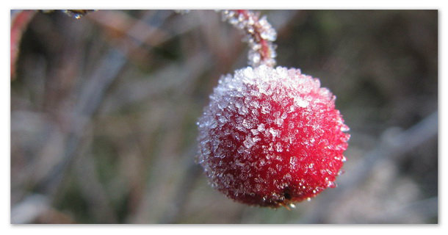
Як, коли і чому відбуваються такі явища: дощ, туман, сніг, роса, град.

Slide 2
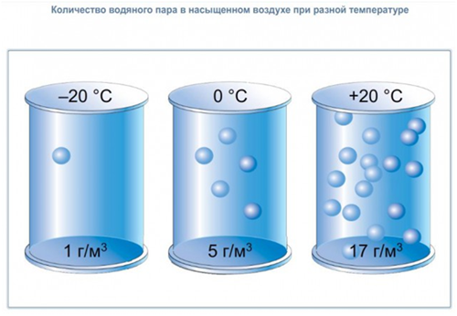
Водяна пара і вологість повітря
Молекули води, що потрапили в атмосферу, утворюють водяну пару. Вона присутня в повітрі завжди. Хоча зазвичай ми її не бачимо. Саме від її кількості залежить вологість повітря.
У різних районах земної кулі вона різна. У спекотну погоду з поверхні водойм посилюється випаровування і вологість підвищується. Над районами пустель водяної пари дуже мало, і вологість низька. Тому в пустелях повітря дуже сухе.

Slide 3
Перш ніж випасти на землю у вигляді білосніжних пластівців снігу, дзвінких дощових струменів, іскристого інею або таємничої смуги туману – водяній парі доводиться проходити через багато випробувань.
Земна поверхня нагрівається проміннями Сонця і передає тепло повітрю. Нагріті повітряні маси набагато легше холодних, тому вони спрямовуються вгору. «Оселившись» в повітрі водяні крапельки подорожують разом з ними.

Slide 4
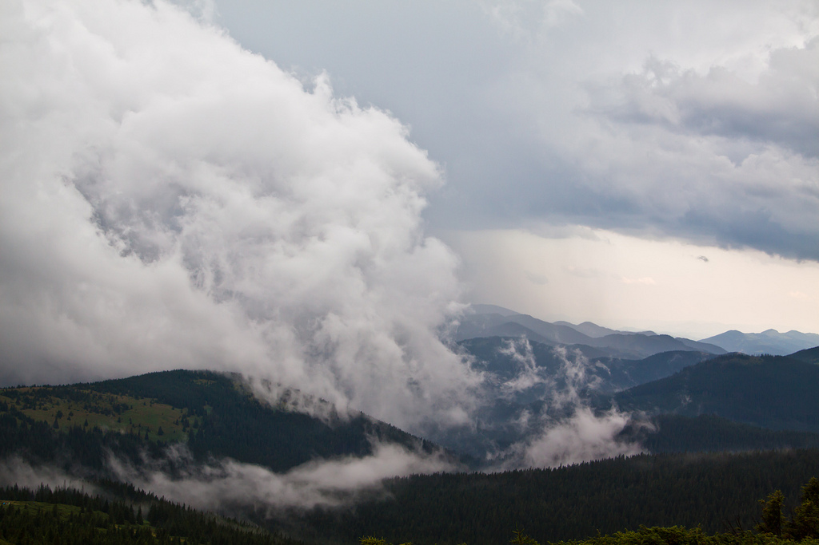
Звідки беруться хмари і туман та Конденсація вологи з повітря.
Щоб уявити подальші перетворення водяної пари, виконаємо дуже простий дослід. Візьмемо дзеркальце і наблизимо його до носика киплячого чайника. Прохолодна поверхня дзеркальця запітніє, і на ній з’являться великі краплі води. Тобто пар перетвориться на воду. Це явище називається конденсацією. Таке ж явище відбувається з водяною парою на відстані 2-3 км від землі, де набагато холодніше, ніж поблизу її поверхні. Водяні краплі від сконденсованої пари плавають в повітрі, а ми з землі спостерігаємо їх у вигляді хмар.
Якщо вам доводилося літати на літаку, то хмари можуть виявитися нижче вашого повітряного лайнера. При низької хмарності, піднімаючись на гору, можна опинитися серед хмар.

Slide 5
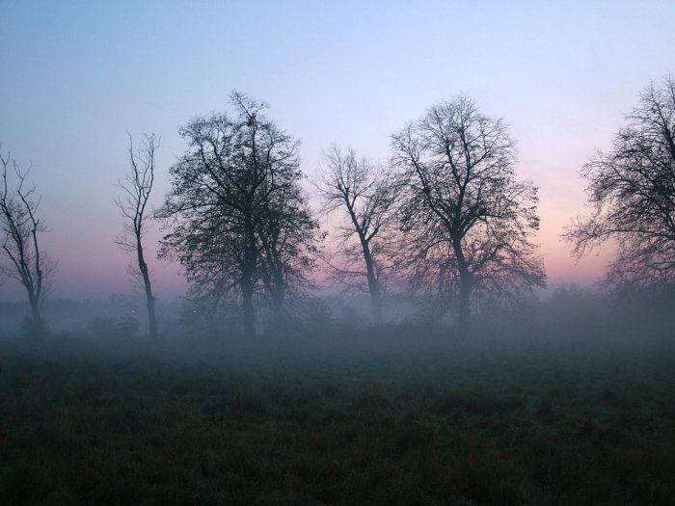
Туман – один з видів атмосферних опадів.І як утворюеться дощ
Туман – це ті ж хмари, тільки вони знаходяться поблизу поверхні землі.
Краплі можуть рости, стаючи все важче. Веселі, білосніжні хмари потемніють і перетворяться в дощові. Нарешті, настане момент, коли важкі краплі не зможуть втриматися в повітрі… Саме в цей моментна землю з грозових хмар, проллється дощ.

Slide 6
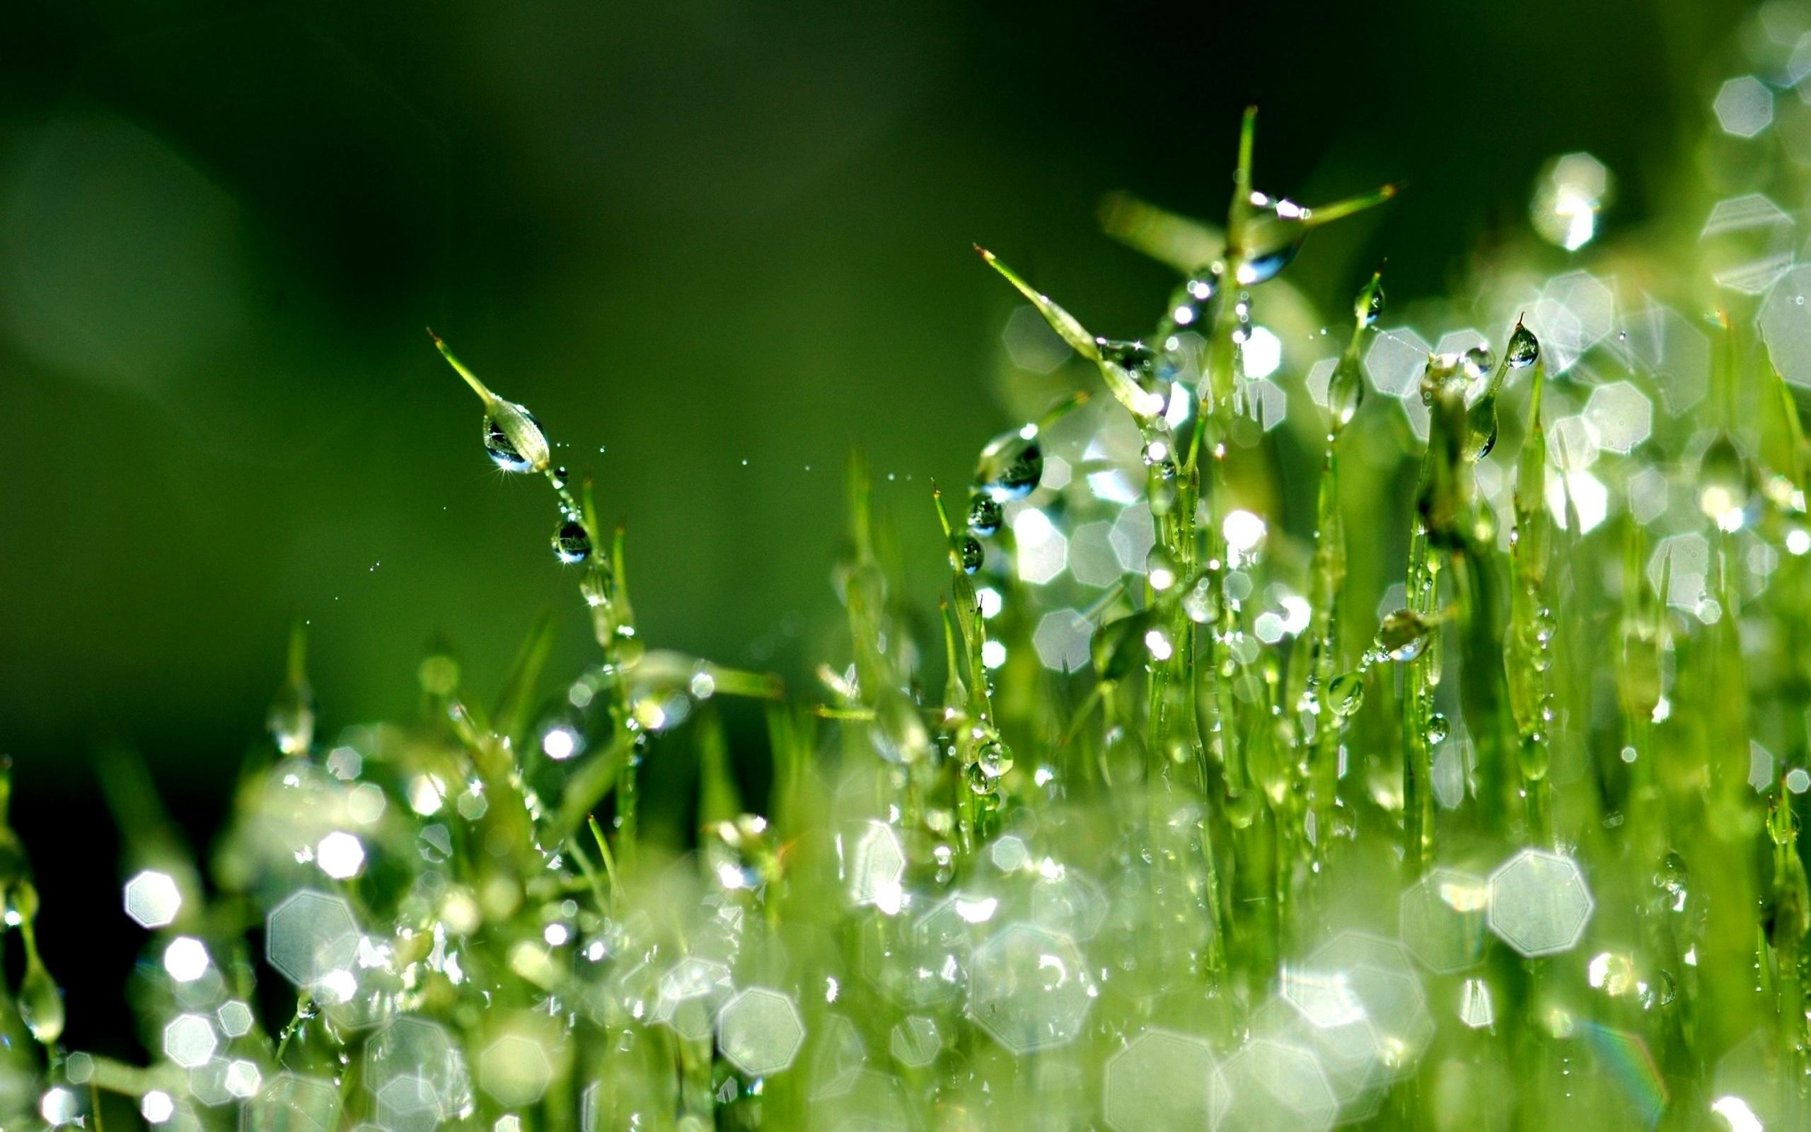
Роса
Влітку поблизу водойм в повітрі стає дуже багато пари, тобто повітря стає насиченим водяними парами. Наступила ніч і принесла прохолоду. Повітрю для насичення тепер потрібна менша кількості пара. Зайва волога конденсується на траві, листі, на землі і інших предметах. Її-то і називають росою. Рано вранці росу ми спостерігаємо як дрібні прозорі краплі, що покривають все навкруги.

Slide 7
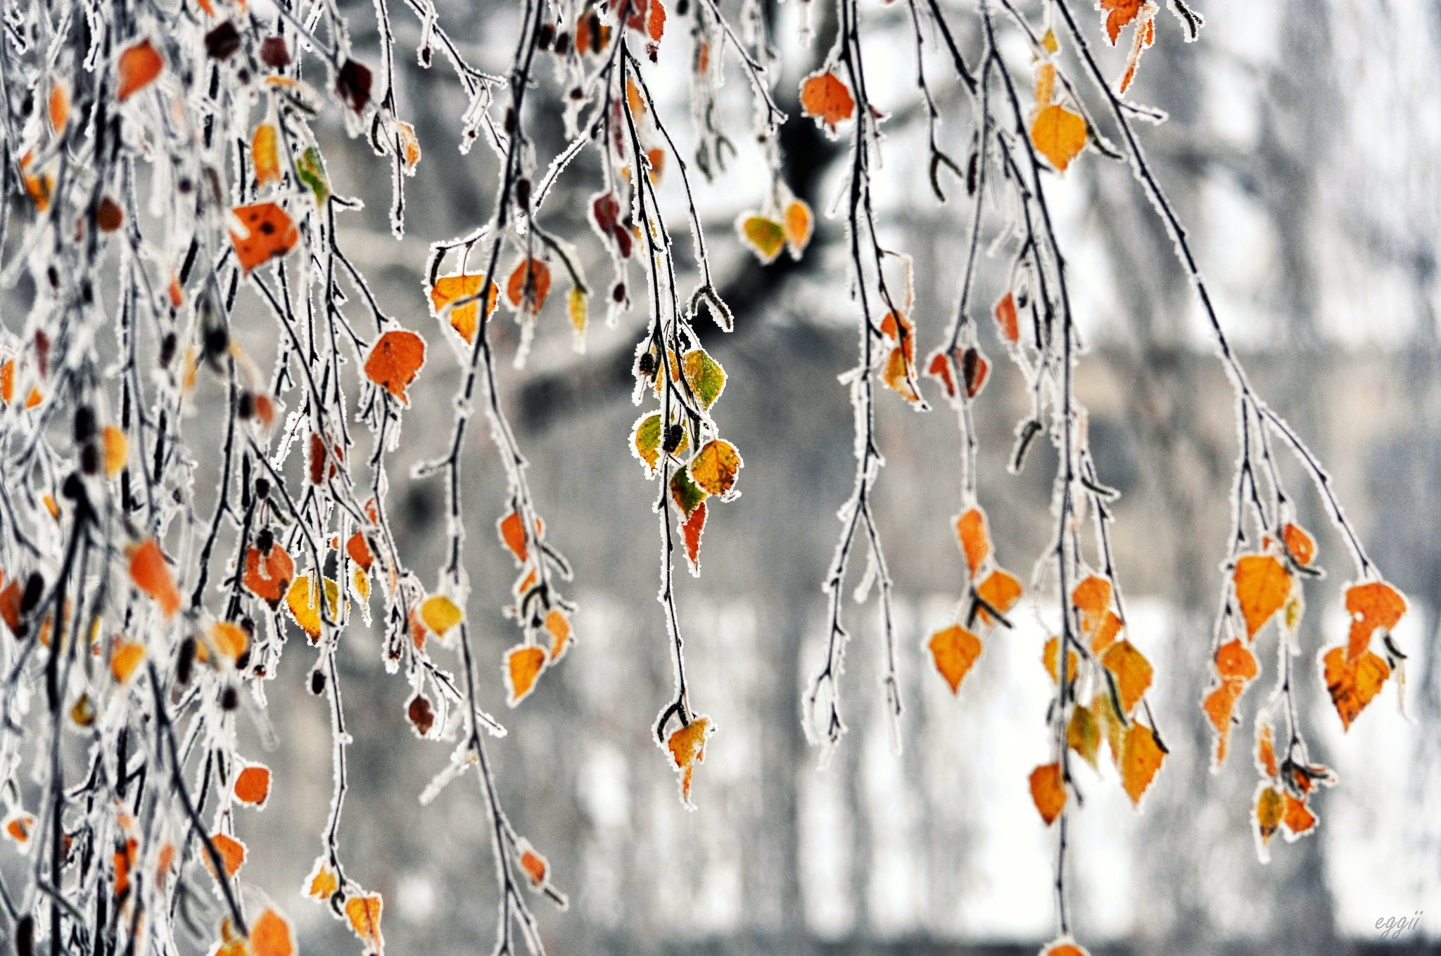
Іній – це замерзла роса
Роса замерзає і перетворюється в прозорі кристали, звані інеєм
Іноді вони просто покривають поверхню, як найтонший шар снігу, іноді малюють фантастичні квіти та візерунки. Взагалі, іній воліє займатися своїми витівками на шорсткуватих будь-яких можливих поверхнях:
дерев’яних лавках;
пухкої поверхні землі;
гілках дерев.
Пригріє сонечко, і крапельки роси знову відправляться в подорож разом з повітряними потоками.

Slide 8
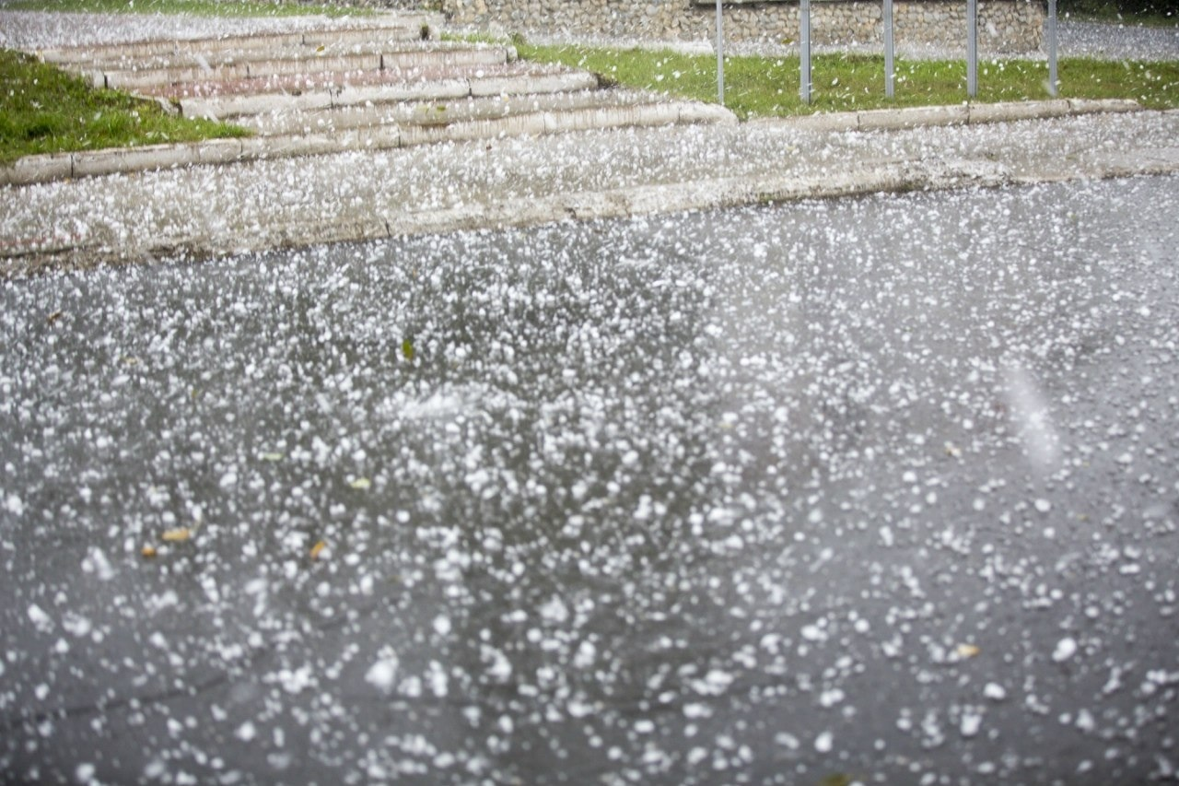
Град
Влітку з темних грозових хмар разом з дощем можуть випадати шматочки льоду неправильної форми, звані градом. Іноді буває так званий «сухий» град – град без дощу.
Акуратно розпилявши градинку, можна побачити, що вона складається з чергуючихся прозорих і непрозорих шарів. Це допоможе нам точно дізнатися таємницю народження цих літніх шматочків льоду…
Якщо повітряні потоки занесуть водяну пару на висоту близько 5 км, то крапельки води починають осідати на порошинки і моментально замерзати. Народжені таким чином крижані кристали все збільшуються в розмірах, тяжчають і починають падати через власну велику вагу. Новий потік теплого повітря від землі повертає їх в холодну хмару. Градинки ростуть, знову намагаються впасти, так повторюється кілька разів. Нарешті, коли вони стають досить важкими вони починають падати на землю.

Slide 9
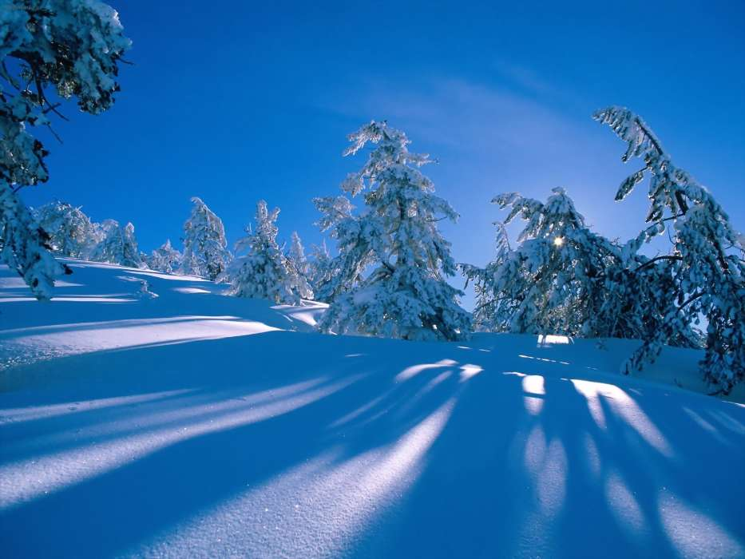
Сніг
Але ось минула осінь. З приходом зими земля закутується білосніжним покривалом з дрібних кристаликів льоду, званих снігом.
Народжується сніг у хмарах при замерзанні крапельок води через низьку температури. До народженому кристалику льоду прилаштовуються нові молекули води, в результаті утворюється окрема сніжинка. Всі сніжинки мають шість кутів, хоча візерунки, виткані на них морозом, відрізняються один від одного. Під впливом вітру сніжинки злипаються, утворюючи снігові пластівці.
У морозну погоду, наступаючи на сніг, ми чуємо дивний звук «скрип-скрип». Це труться і ламаються кристалики льоду, з яких складаються сніжинки.

